Slide 1
«Композиционные основы макетирования в графическом дизайне."
7 класс

Slide 2
Цель урока: формировать представления об эмоциональной выразительности плоскостной композиции с использованием противопоставления, контраста, а также показать гармонию в композиции.
Закрепить усвоение теоретических понятий при помощи практической деятельности
Продолжить формирование умений и навыков макетирования и конструирования
Формировать эстетический вкус, аккуратность, дизайнерский подход к рабочему процессу.

Slide 3
Виды графики
Графика
(от гр. grapho - пишу, рисую) - вид изобразительного искусства, который связан с изображением на плоскости.
Графика объединяет рисунок, как самостоятельную область, и различные виды печатной графики: гравюру на дереве (ксилография), гравюру на металле (офорт),гравюру на картоне и др.
Станковая
Книжная
Прикладная

Slide 4
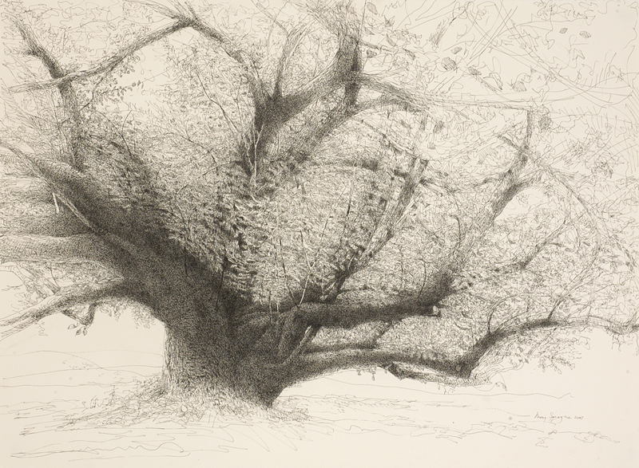
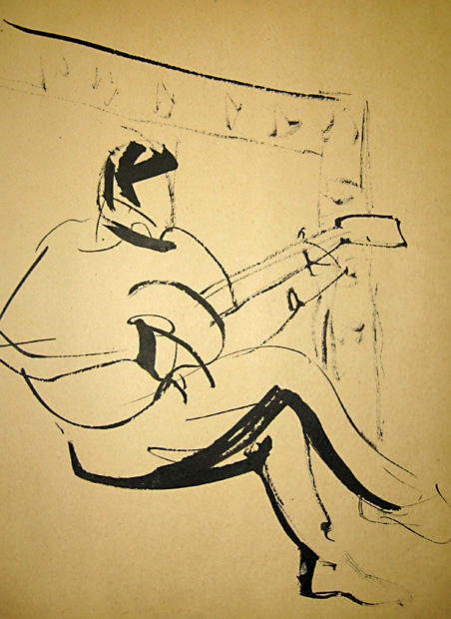
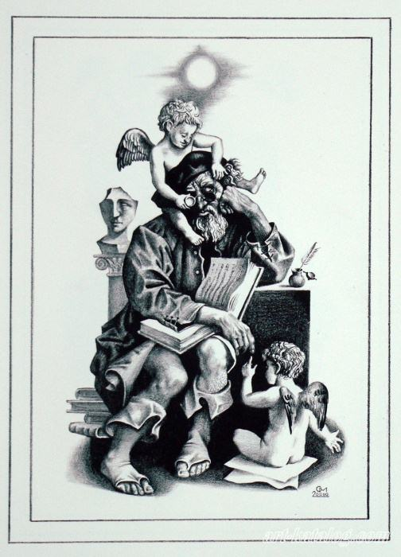
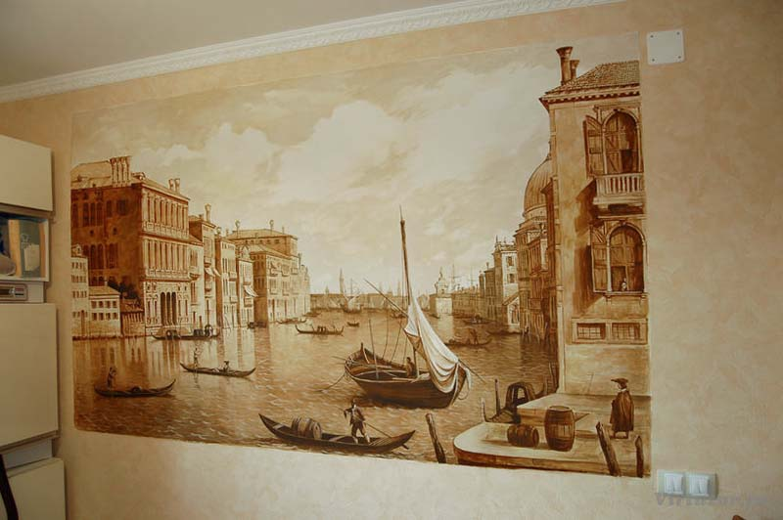
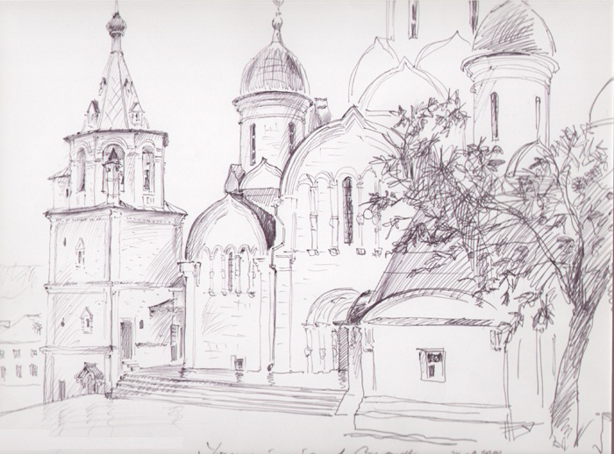
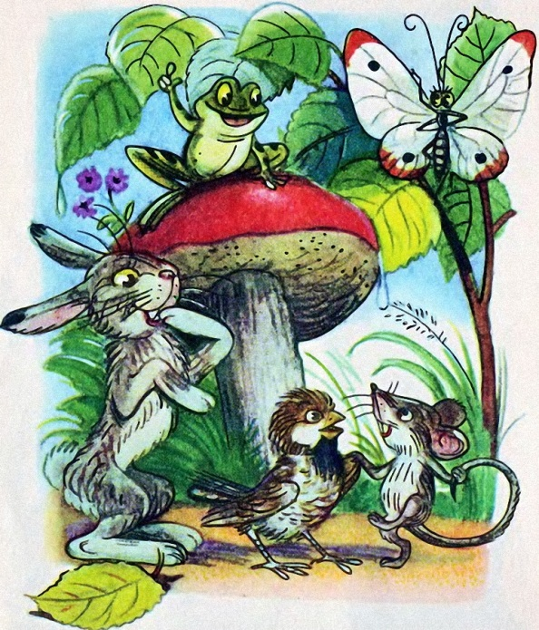
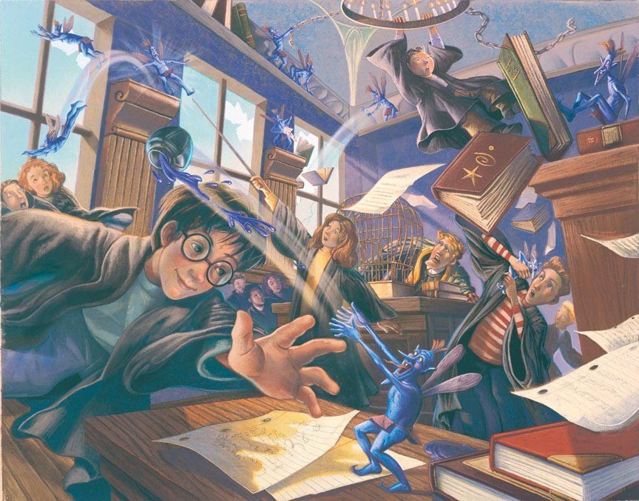
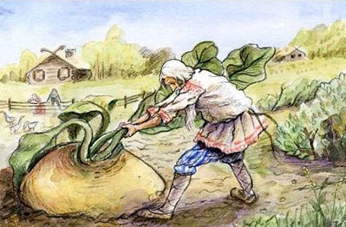
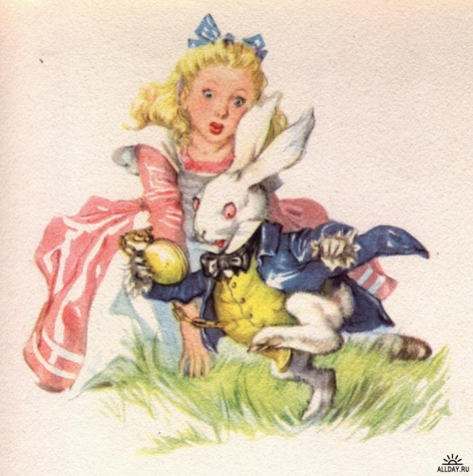
Книжная
графика
Станковая
графика
Художник иллюстрирует текст, дополняет его зрительными образами, помогая читателю понять замысел писателя.
Станковая графика украшает кабинеты, галереи, стены наших квартир

Slide 5
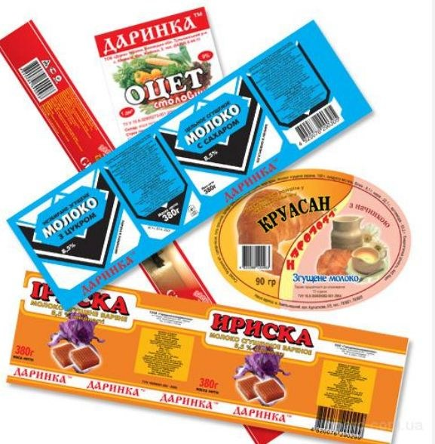
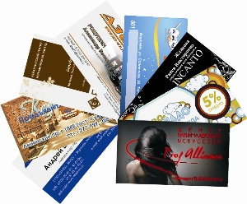
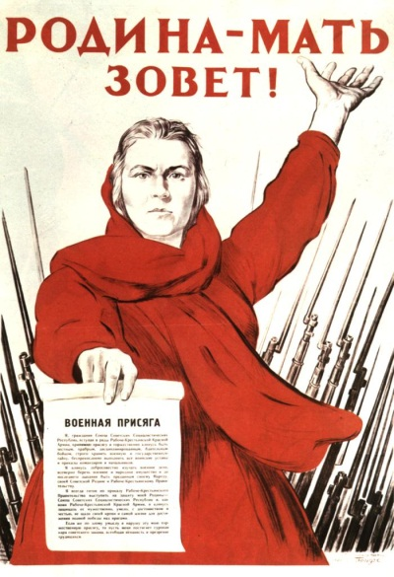

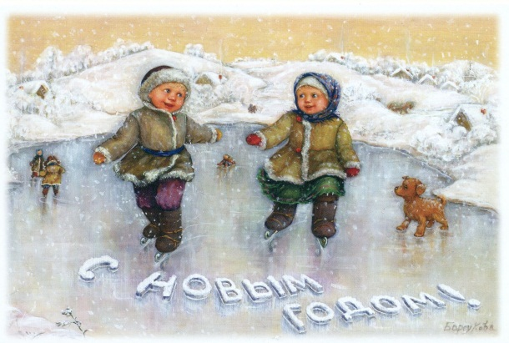
Прикладная графика
Графика, с которой мы сталкиваемся в быту. Это плакаты, рекламки, яркая упаковка предметов обихода, визитки, поздравительные открытки.

Slide 6
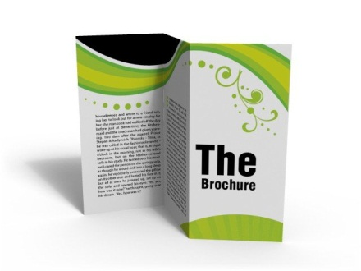
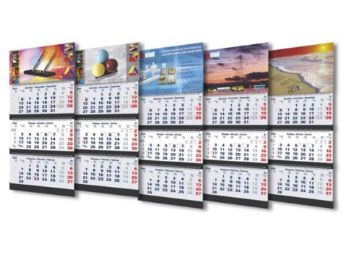

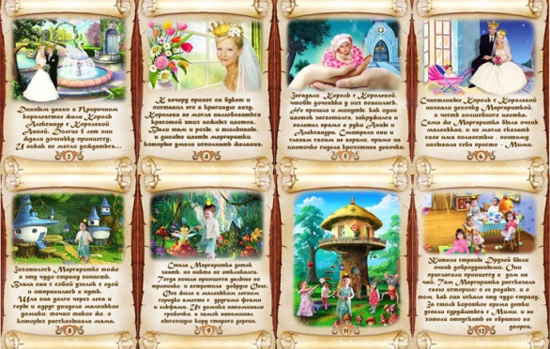
Продукты графического
дизайна
- корпоративный стиль компании и его основной элемент - логотип
- буклеты, брошюры, календари и другая рекламная полиграфическая продукция
- упаковки, этикетки, обложки
- сувенирная продукция
- интернет-сайты
- книжные макеты и иллюстрации

Slide 7
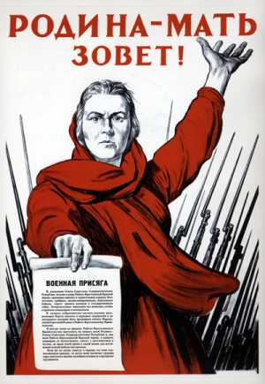
плакат
«Плакат – от фр. – «плакар» - «объявление», «афиша» - разновидность графики, лаконичное, броское изображение на листе бумаги,
сопровождаемое текстом.
Плакат – средство агитации, призыв, информация о текущих событиях.
Символом своего времени стали плакаты » Помоги» ,»Родина-мать зовёт».

Slide 8
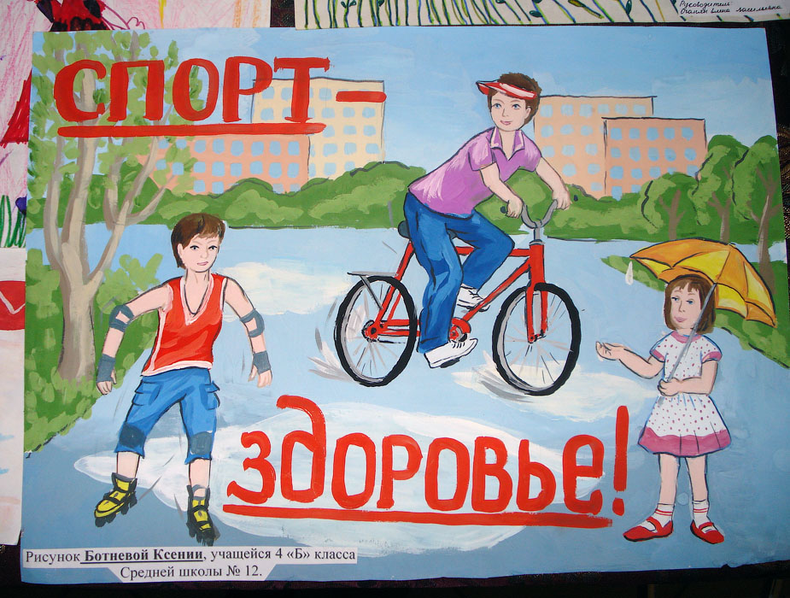

ПЛАКАТ-это изобразительная композиция, включающая в себя краткий, активно воздействующий текст.

Slide 9

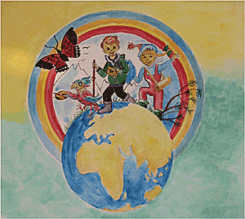
В плакате перед нами плоскостное изображение ,в нем вообще нет глубины, в отличие от картины.
Изображение в плакате строится по композиционно-смысловому принципу (что важнее- то крупнее и ближе).

Slide 10
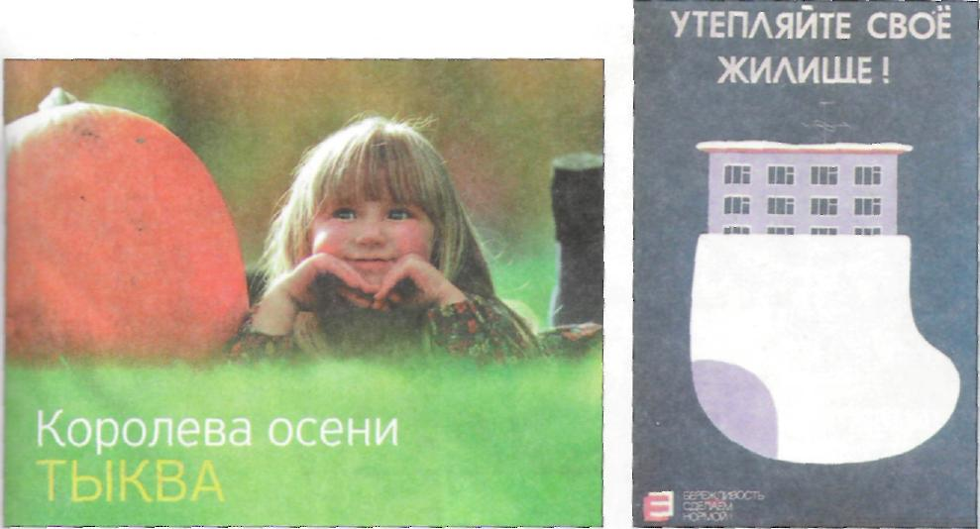

Slide 11
Тематика плаката:
Общественно-политические плакаты (агитационного, призывного характера);
Учебные (правила дорожного движения и т.д.);
Рекламная информация (торговая реклама, театральные афиши и т.д.)
Зрелищный (привлечение зрителей);
Социальный (заставляет задуматься);
Экологический (заставляет задуматься).

Slide 12
Составляющая плаката:
Лозунг
Цвет
Графические элементы.

Slide 13


К особенностям жанра можно отнести следующее: плакат должен быть виден на расстоянии, быть понятным и хорошо восприниматься зрителем.
В плакате часто используется художественная метафора (переносное значение), разномасштабные фигуры, изображение событий, происходящих в разное время и в разных местах, контурное обозначение предметов.

Slide 14


Для текста важным является шрифт, расположение, цвет.
В плакатах используется также фотография в сочетании с рисунком и с живописью.
Искусство плаката в наши дни многожанровое.
Плакат бывает: политический, театральный, киноплакат, рекламный, цирковой и экологический.
Изображение и шрифт должны показать идею плаката. Цвет шрифта привлекает внимание и вызывает особое отношение к изображению, представленному на плакате. Шрифтовой плакат - распространённый вид наглядной агитации.

Slide 15
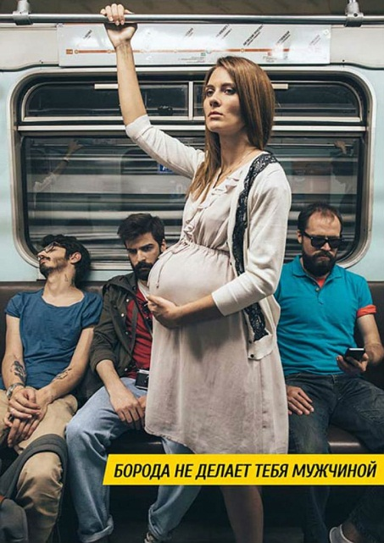

Специфика образного языка плаката: ясность образа, броскость, декоративность.
Прежде всего необходимо наметить и решить композицию плаката.
При симметричной композиции на плакате доминирует центральная фигура. Ассиметричная, наоборот, представляет собой как бы фрагмент, часть какого-то большого целого. А внимание акцентируется на движении.
Существует и линейное, диагональное построение композиции.

Slide 16
Композиционный центр
В центре произведения
смещение

Slide 17

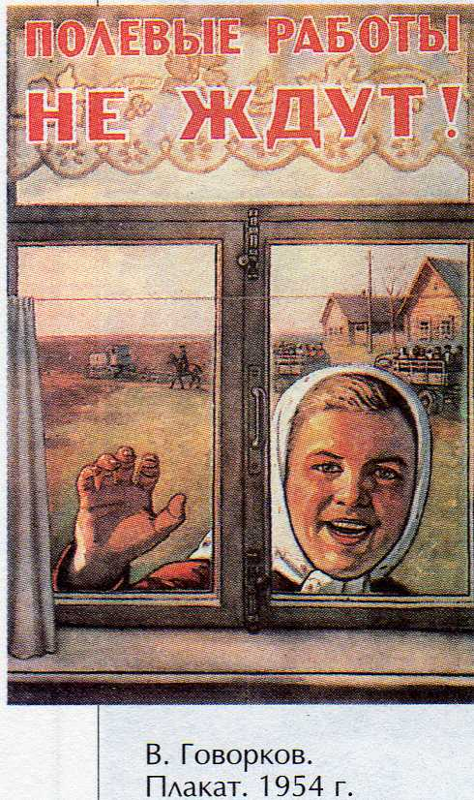
Передача пространства
линейная перспектива
Воздушная перспектива

Slide 18
КОМПОЗИЦИЯ
симметричная
асимметричная

Slide 19
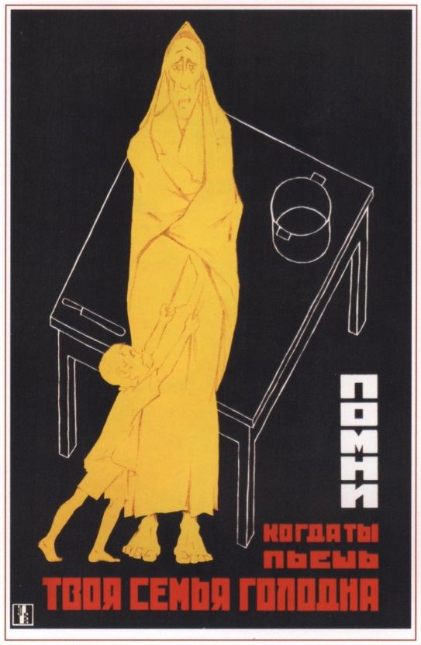
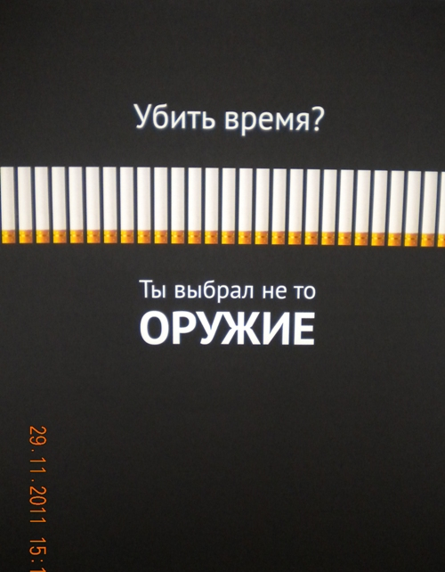
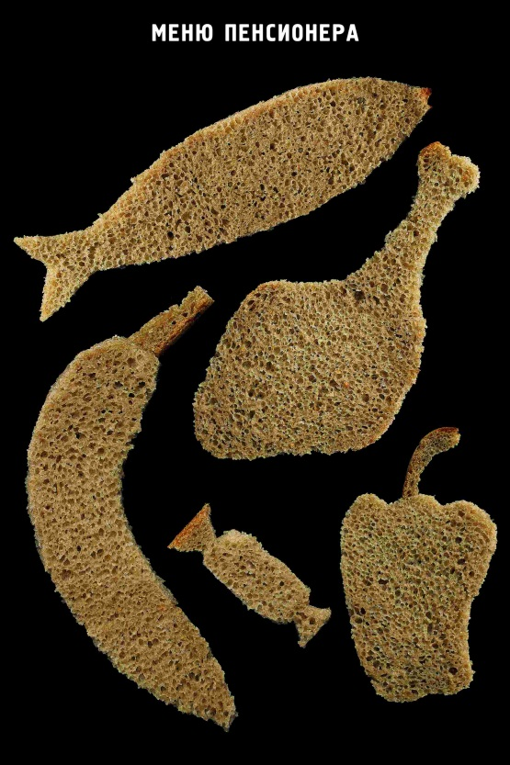
В изображении на плакате должны иметь место только те вещи, которые несут ясные смысловые функции.
Плакат — это не живопись, здесь не всегда необходима передача цветовых нюансов и изображение мельчайших деталей.

Slide 20
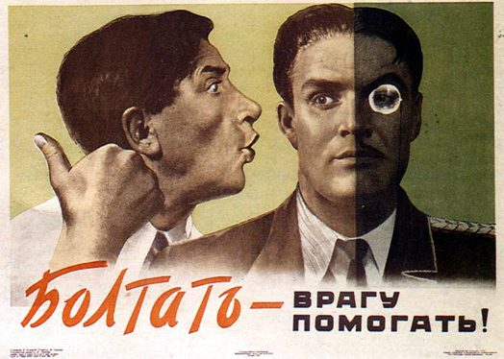

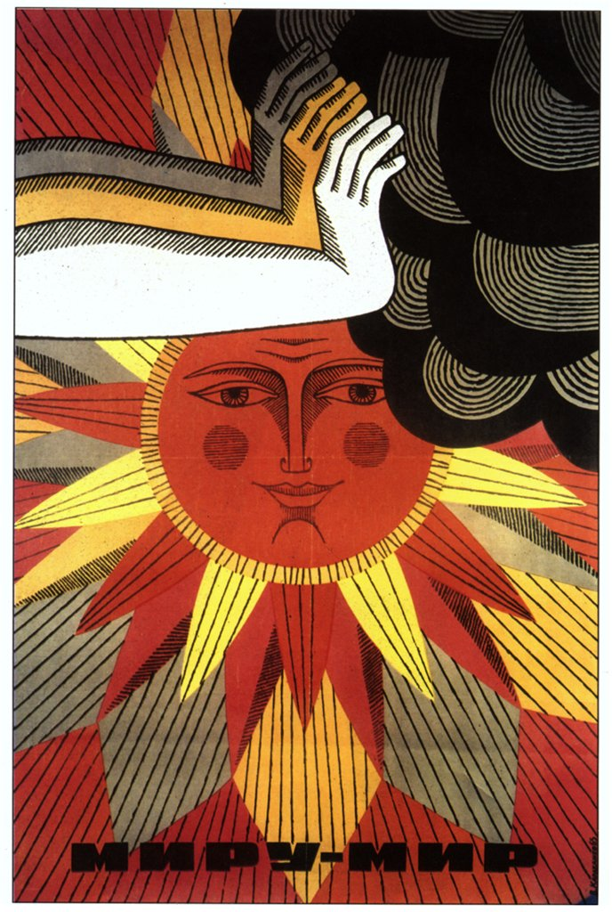

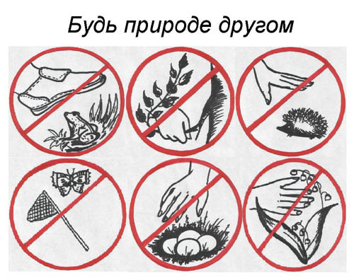

Slide 21

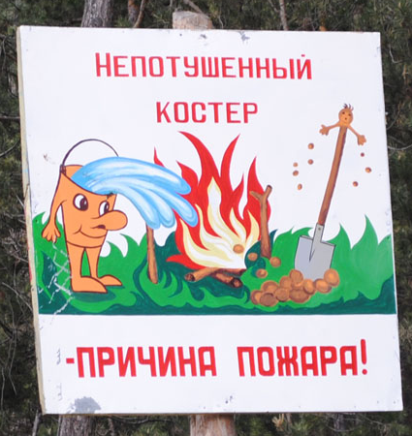
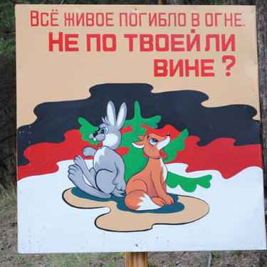
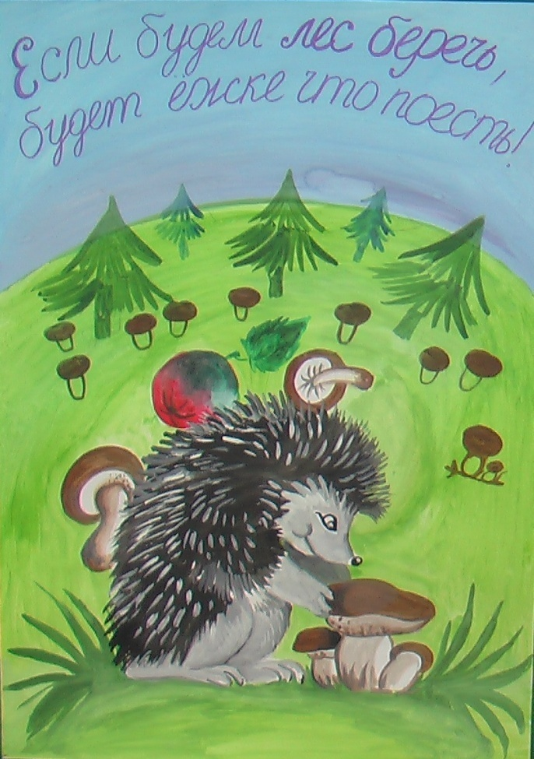
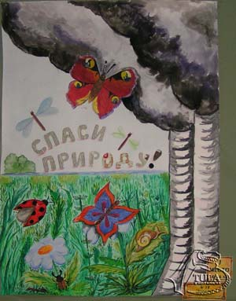
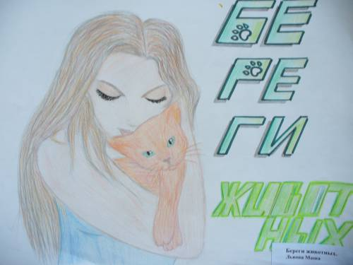

Slide 22
Творческое задание:
Выполнить макет плаката:
(на выбор, с последующей защитой)
Юбилей школы ;
ЗОЖ (здоровый образ жизни);
Экологический;
«Твори добро»;
ПДД
Реклама
Кино и т.д.

Slide 23
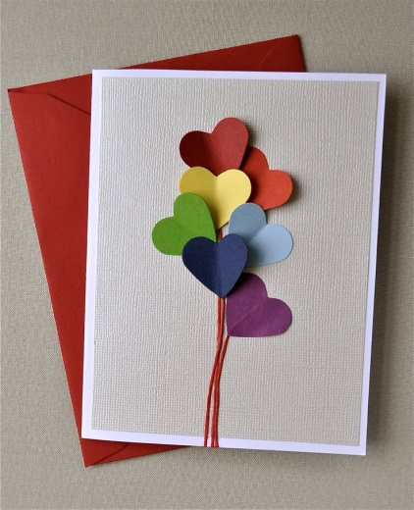
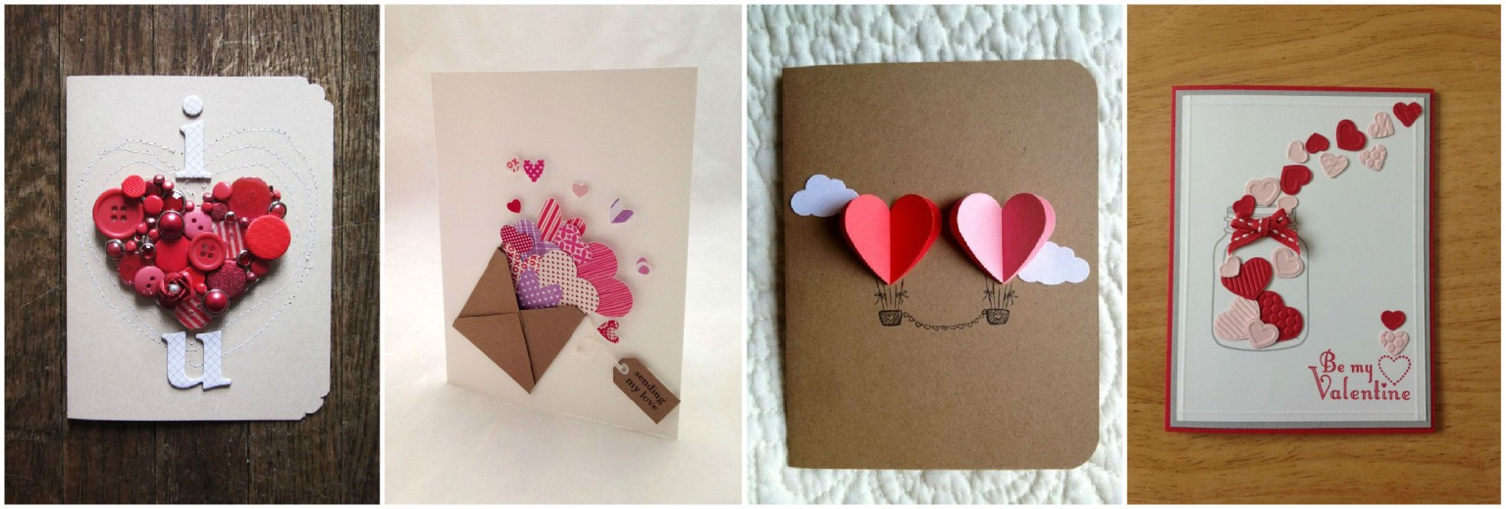
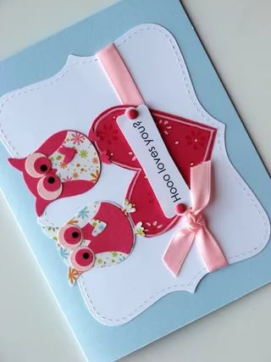
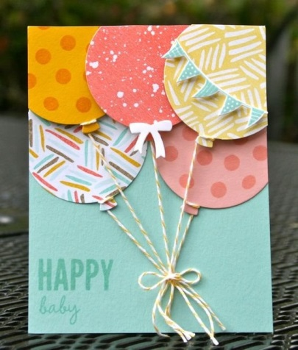
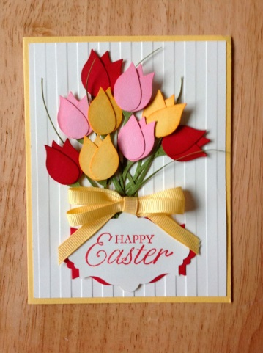
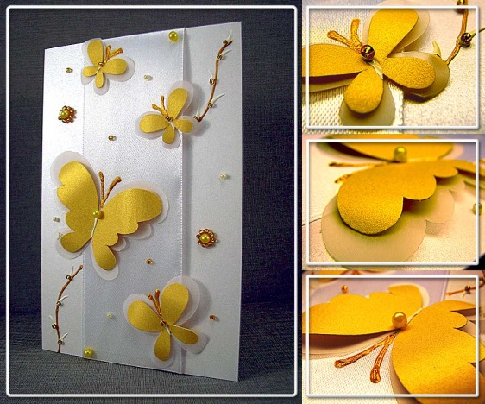
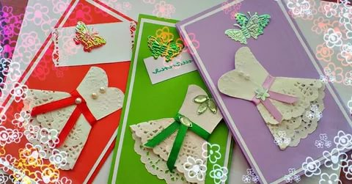
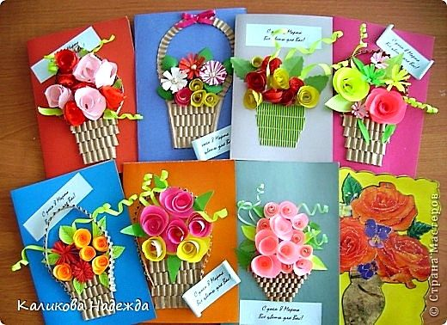
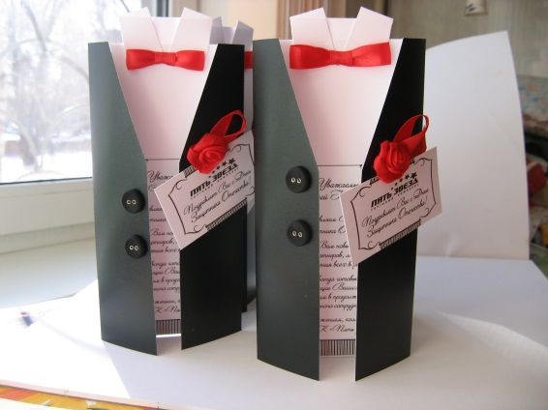
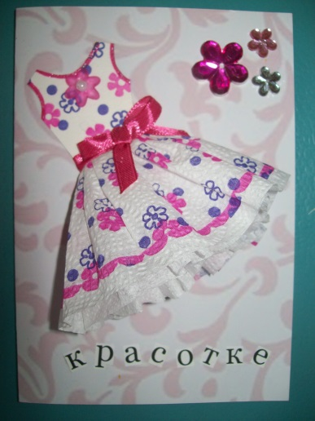
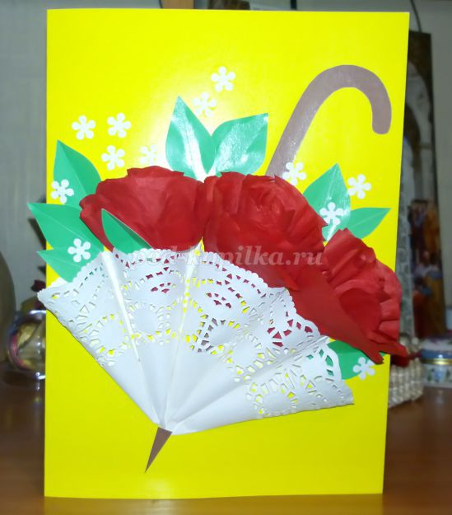

Slide 24
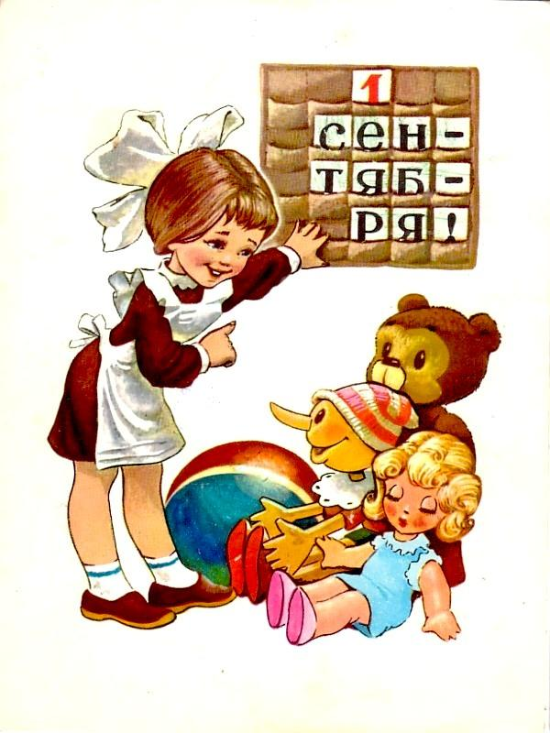
ОТКРЫТКИ- мини-плакаты.
Среди множества плакатов есть как бы мини-плакаты- это открытки .В открытке ,как и в плакате, очень важно, как сочетаются изображения и шрифт. Текст открытки обычно бывает кратким , 2-3 слова.

Slide 25
открытки
Так что такое открытка? Милый сувенир? Просто знак внимания? Ещё открытка-это повод открыть в себе новые эмоции и способы выразить чувства.

Slide 26
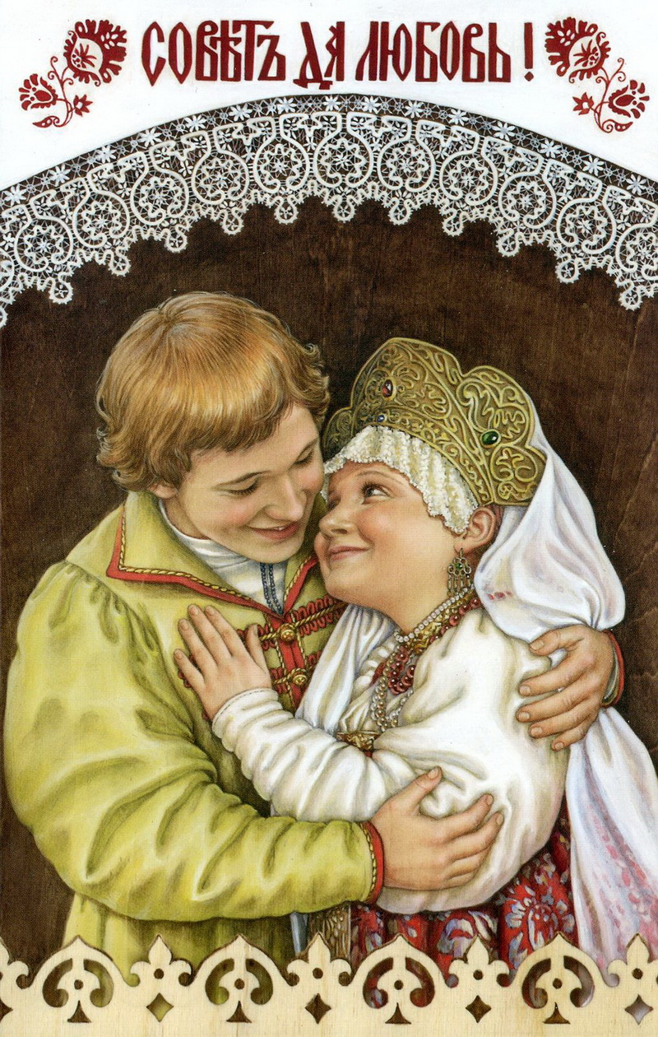
В этих работах соблюдаются правила дизайнерской грамоты:
Текст легко читаем и контрастен по отношению к фону.
.

Slide 27

открытки
    Буквы и строки аккуратно выклеены.

Slide 28

открытки
    Характер шрифта и характер изображения сочетаются и гармоничны по форме и цвету.

Slide 29
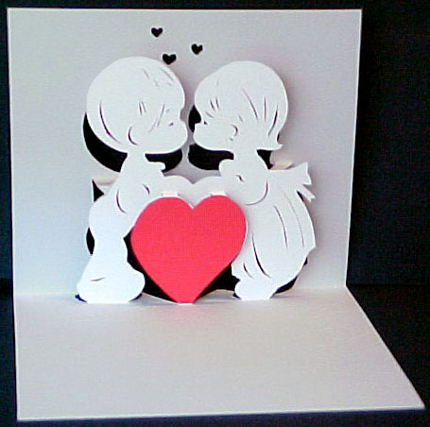
открытки
Тема открытки раскрывается не только в изображении и тексте ,но и в её конструкции.

Slide 30
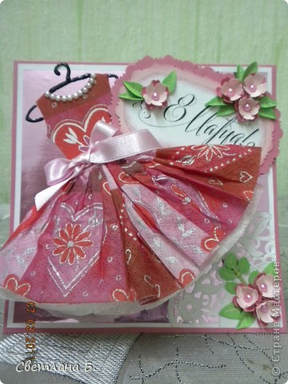
открытки
Бывают открытки и более сложной конструкции.

Slide 31
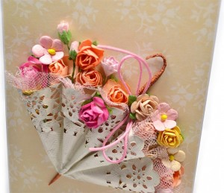
Эскиз открытки
Начните работу над открыткой с создания небольшого карандашного эскиза, в котором наметьте расположение текста и изображения . Эскиз поможет вам быстрее и точнее выразить свой замысел и придать ему художественную выразительность.

Slide 32
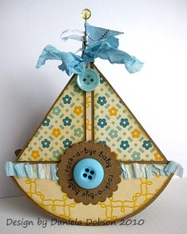
материалы
Открытки можно делать из чего угодно. Для основы берём плотную бумагу или картон. Ленточки , стразы, пуговки , объёмные наклейки-всё это придаст шарм и очарование. Про клей-главное чтобы хорошо держал и не «волновал « бумагу. Возьмите с собой хорошее настроение и «в добрый путь».

Slide 33
Задание:
Макетирование открытки в реальном формате . Выбрав тему и жанр открытки, определите её конструкцию.

Slide 34


Зрительный ряд.

Slide 35


Зрительный ряд.

Slide 37

Зрительный ряд.

Slide 38







Slide 39
На следующий урок
Картон, цв.бумагу, ножницы, клей, альбом, карандаши, фломастеры.
Продумать дизайн открытки

